Slide 1


Государственное учреждение образования
«Академия образования»
Программа тематических занятий «Я. Моя семья. Моя Родина»
Тема занятия:
«Забота в нашей жизни»
(2 класс)

Slide 2

Забота – это когда мы думаем о других, хотим, чтобы им было хорошо, помогаем им, поддерживаем, говорим добрые слова.

Slide 3
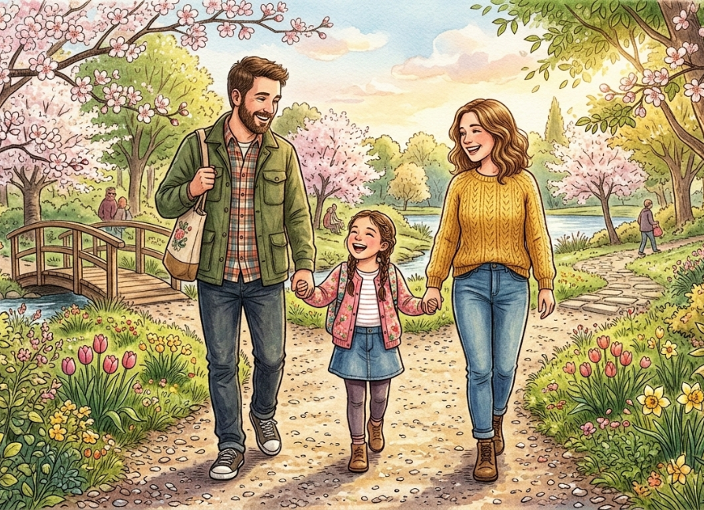
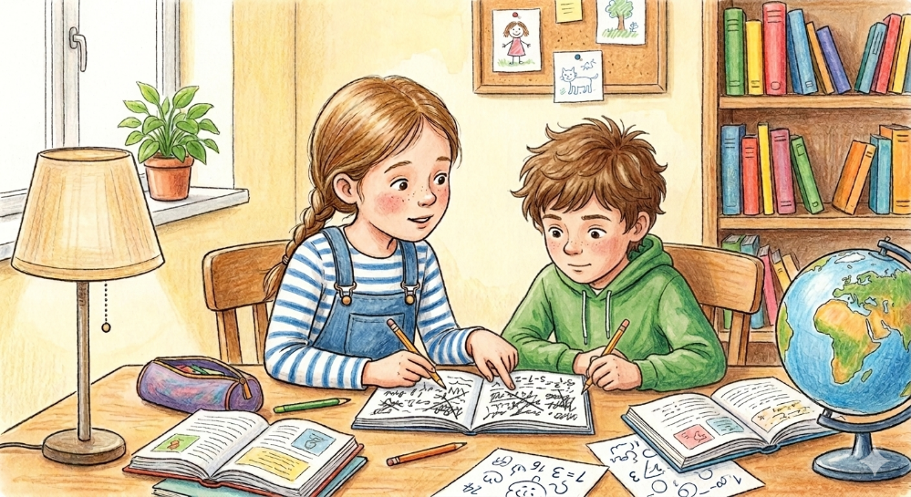
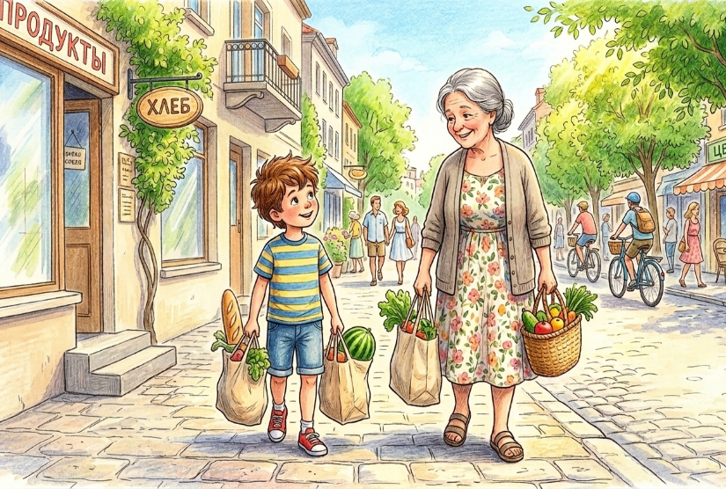
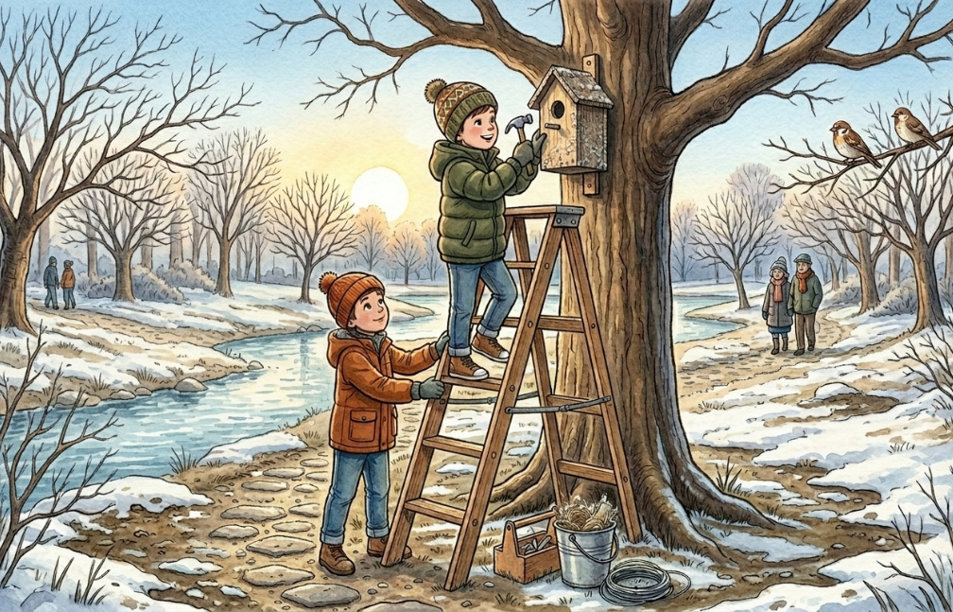
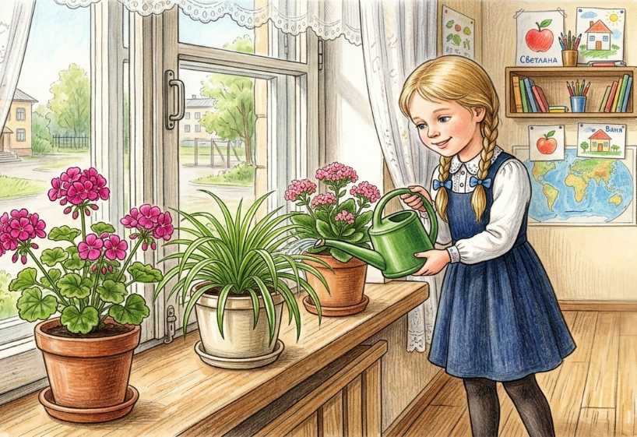
Забота в нашей жизни

Slide 4
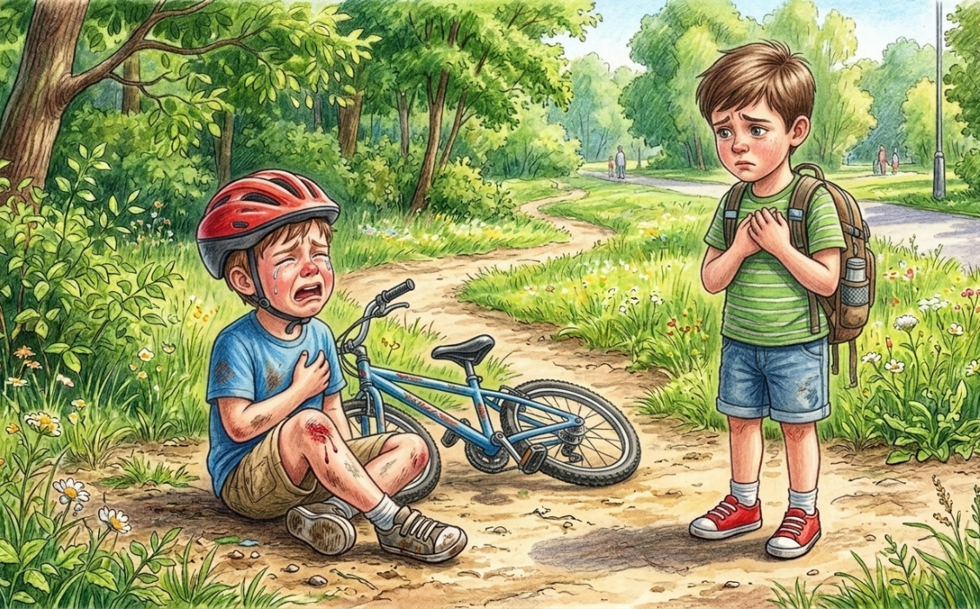
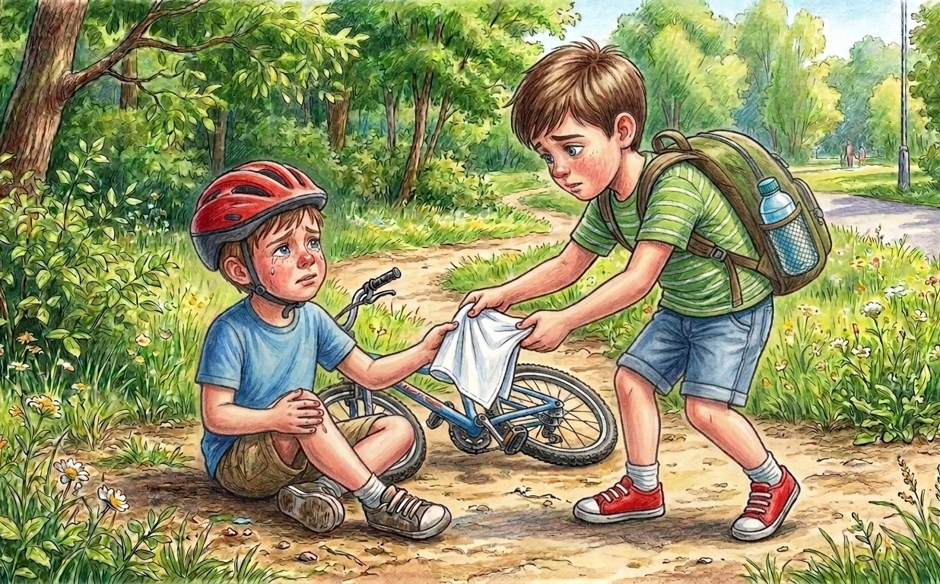
Сопереживание – способность человека переживать те же эмоции
и чувства, которые испытывает другой человек.
Сочувствие – понимание чувств другого человека и желание ему помочь.

Slide 5




Октябрятская звездочка
Семья
- помогать по дому
- слушаться
- говорить ласково
- заботиться о младших
- дружить
- помогать товарищам
- работать вместе
- выполнять поручения
Правила заботы
Природа
Школа
- слушать учителя
- помогать одноклассникам
- поддерживать порядок
- беречь имущество
- не мусорить
- не ломать ветки
- сажать деревья
- подкармливать птиц

Slide 6
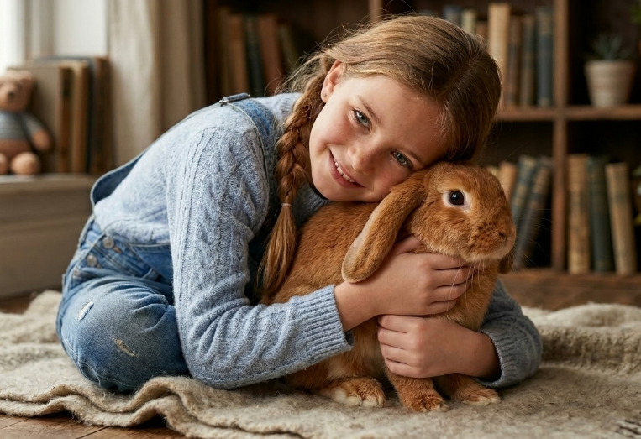
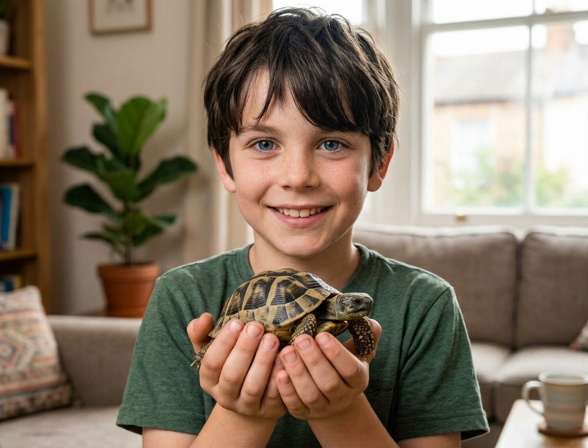
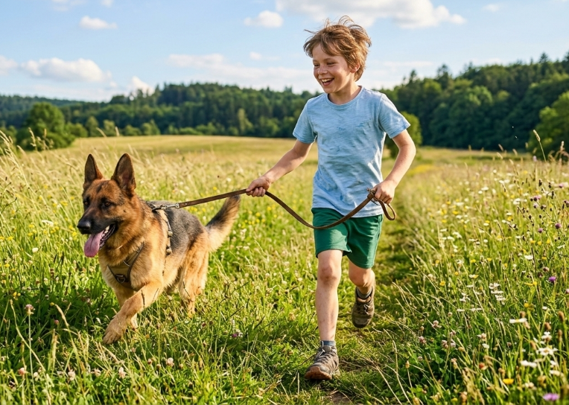
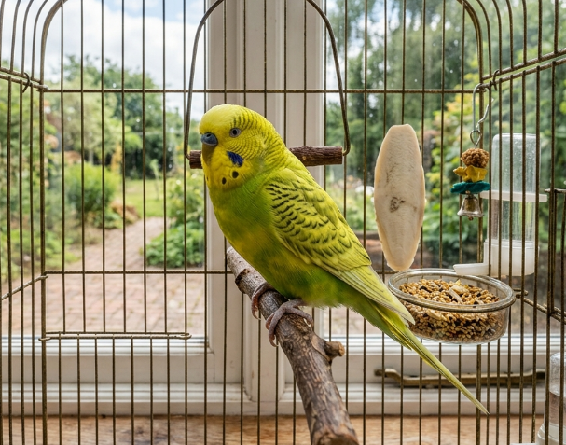
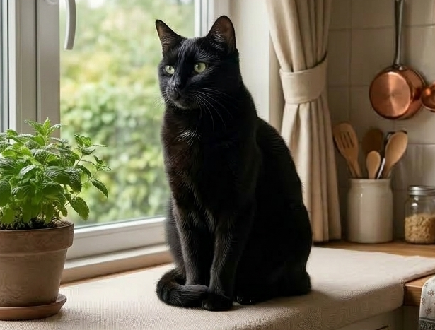
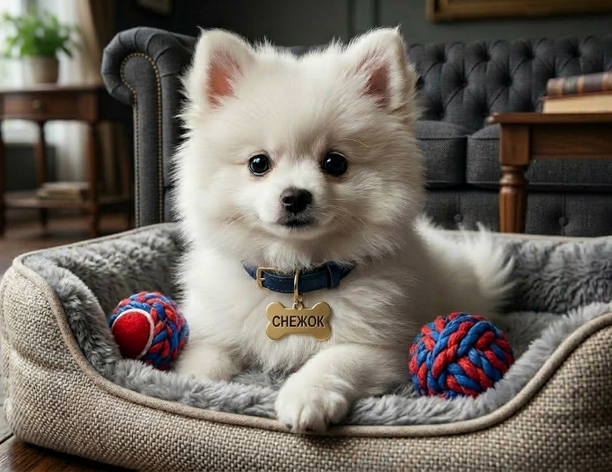
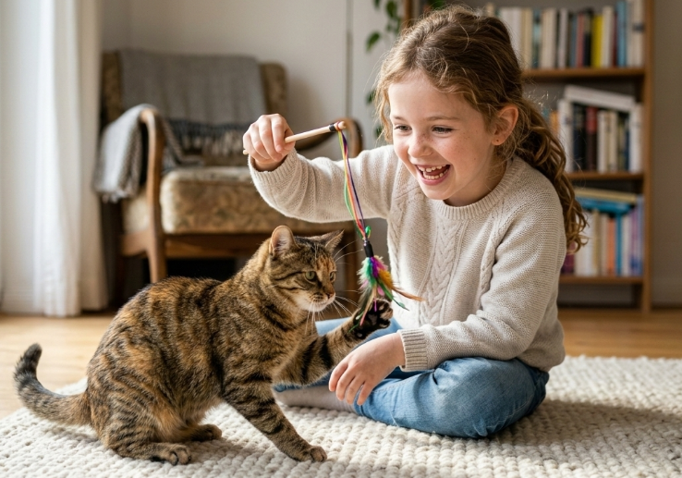
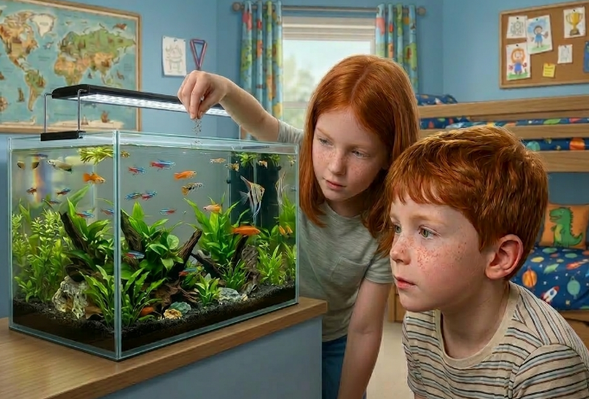
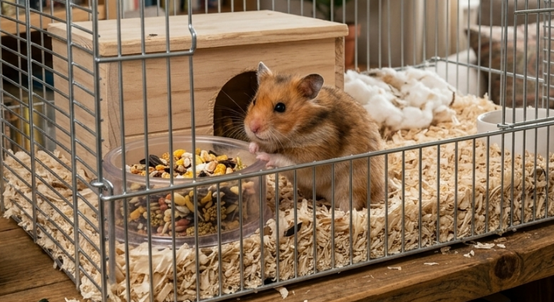
Любимые животные нашей семьи

Slide 7

Республиканская трудовая акция по сбору вторсырья «Сделаем мир чище!»
Цель акции – организация совместного добровольного труда учащихся в свободное время, направленного на улучшение окружающей среды.
Участники акции, члены Белорусской республиканской пионерской организации, организуют сбор макулатуры и вторсырья (в том числе крышечек, пластмассы).

Slide 8

Сердце заботы
1. Возьми сердечко.
2. Допиши: «Я буду заботиться о ...».
3. Прикрепи на большое сердце.
4. Расскажи, если хочешь.

